Slide 1


TRƯỜNG TIỂU HỌC SÀI ĐỒNG
BÀI GIẢNG ĐIỆN TỬ
KỂ CHUYỆN - LỚP 5A5
KỂ CHUYỆN ĐƯỢC CHỨNG KIẾN
HOẶC THAM GIA
Gíao viên: Nguyễn Thị Vân

Slide 2
Kể lại một câu chuyện em đã nghe hay đã đọc ca ngợi hòa bình, chống chiến tranh.
KHỞI ĐỘNG.

Slide 3
KỂ CHUYỆN ĐƯỢC
CHỨNG KIẾN HOẶC THAM GIA
Here is where your presentation begins

Slide 4

Chọn được câu chuyện có nội dung kể về việc làm thể hiện tình hữu nghị giữa nhân dân ta với nhân dân các nước.
Nói về một nước mà em biết qua phim ảnh, truyền hình.
YÊU CẦU CẦN ĐẠT

Slide 5

KHÁM PHÁ

Slide 6
Hoạt động 1: Tìm hiểu đề bài
Chọn một trong hai đề sau đây:
1. Kể một câu chuyện em đã chứng kiến hoặc một việc em đã làm thể hiện tình hữu nghị giữa nhân dân ta với nhân dân các nước khác.
2. Nói về một nước mà em được biết qua truyền hình, phim ảnh…..

Slide 7
+ Yêu cầu của đề bài là kể về việc làm gì?
Thể hiện tình hữu nghị giữa nhân dân ta với nhân dân các nước khác hoặc nói về một nước mà em biết.

Slide 8
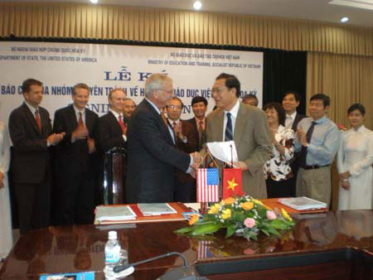
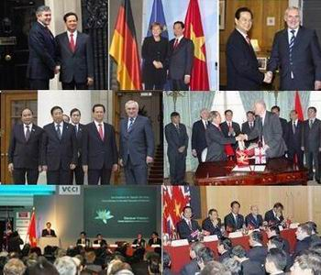
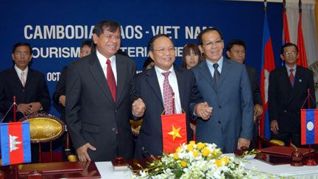
Quan hệ hữu nghị
Việt Nam-Lào-Cam-pu-chia
Quan hệ hữu nghị
Việt Nam - Hoa Kỳ
Quan hệ hữu nghị
Quốc tế

Slide 9
Gợi ý đề 1: (Những câu chuyện thể hiện tình hữu nghị):
- Hoạt động của nhân dân và thiếu nhi nước ta ủng hộ, giúp đỡ hoặc bày tỏ tình đoàn kết với nhân dân và thiếu nhi các nước (cử chuyên gia sang giúp nước bạn, viện trợ lương thực cho nước bạn, quyên góp ủng hộ nước bạn khắc phục thiên tai, tổ chức các cuộc triễn lãm, thi tìm hiểu về nước bạn,….)
- Lòng mến khách mà nhân dân và thiếu nhi nước ta dành cho người nước ngoài đến Việt Nam (có thái độ lịch sự với khách, giúp đỡ khách, chỉ đường cho khách,…)

Slide 10
Gợi ý đề 1: (Những câu chuyện thể hiện tình hữu nghị):
- Sự giúp đỡ của nhân dân các nước đối với nhân dân ta (cử chuyên gia sang giúp nước ta, tạo điều kiện cho thanh niên nước ta ra nước ngoài học tập,….
- Tình cảm thân thiện của những người nước ngoài đến du lịch hoặc học tập , làm việc ở nước ta (thân thiện với mọi người, yêu thích phong tục, tập quán Việt Nam, thích học tiếng Việt,...)

Slide 11
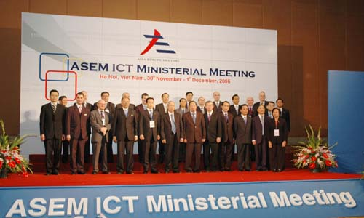

Tinh thần hợp tác
Hội nghị Bộ trưởng Công nghệ thông tin và truyền thông ASEM
(ASEM: Diễn đàn hợp tác Á-Âu)

Slide 12
Gợi ý đề 2: (Nói một nước mà em biết):
Em nói về nước nào? Nhờ đâu em biết về nước đó (qua truyền hình, phim, ảnh, tham quan,…)?
Kể những điều em biết về nước đó (cảnh thiên nhiên, cuộc sống của người dân, phong tục tập quán,..)
Em thích nhất điều gì ở nước đó?

Slide 13
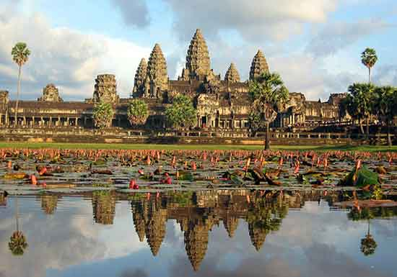

Một vài hình ảnh tiêu biểu của đất nước Cam-pu-chia.
Đền Ăng-co Vát

Slide 14
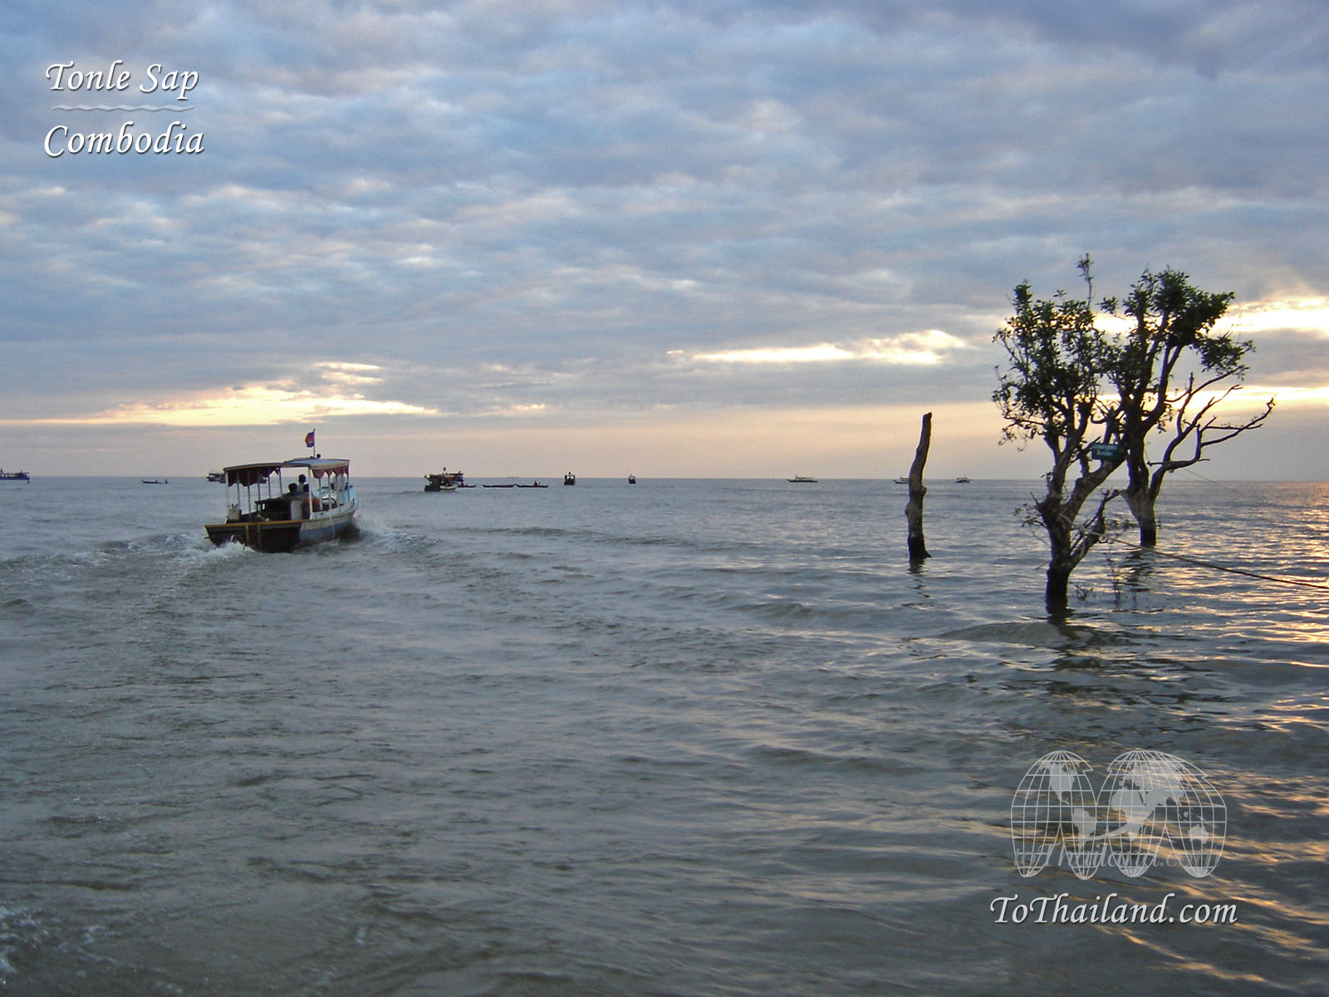
Biển Hồ - Cam-pu-chia

Slide 15


Một vài hình ảnh tiêu biểu của đất nước Lào.
Luông pha bang

Slide 16

Chùa That Luang
Biểu tượng quốc gia của Lào

Slide 17
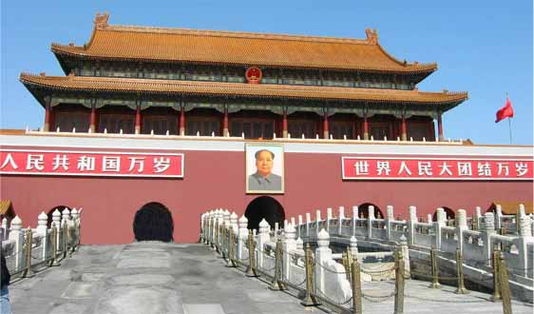

Một vài hình ảnh tiêu biểu của đất nước Trung Quốc.
Quảng trường Thiên An Môn

Slide 18
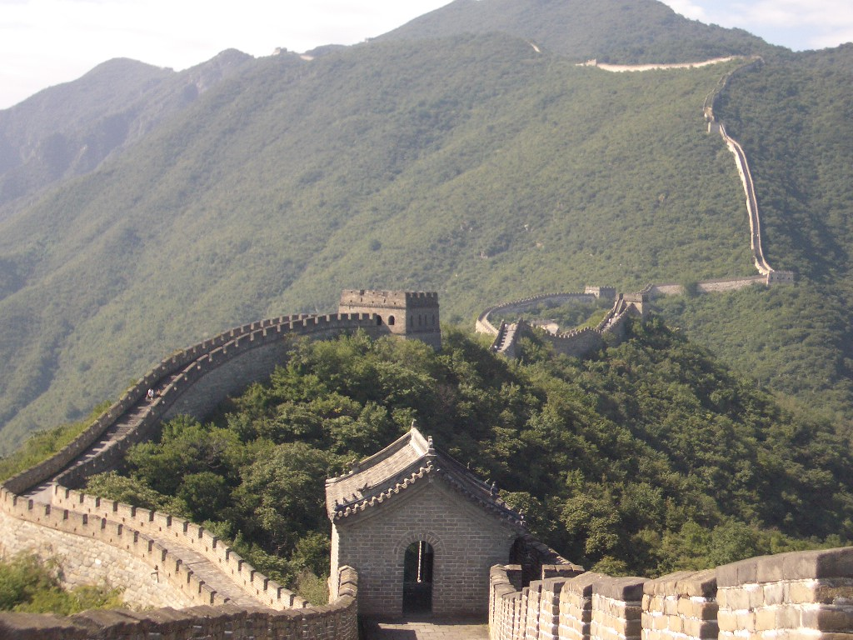
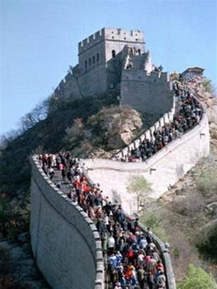
Vạn Lí Trường Thành Trung Quốc

Slide 19
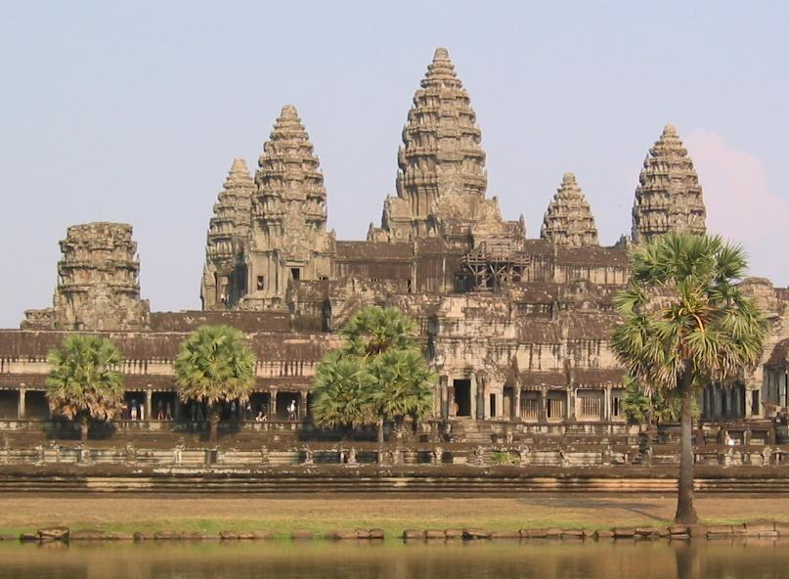

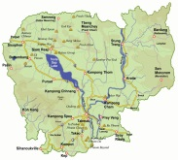
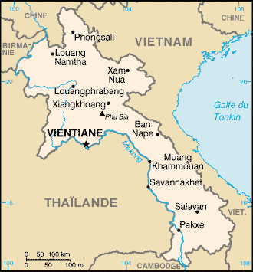
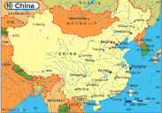
1.Cam-pu-chia
2. Lào
3.Trung Quốc

Slide 20
Em xây dựng cốt truyện của mình như thế nào, hãy giới thiệu cho các bạn cùng nghe.

Slide 21
Hoạt động 2: Kể chuyện
Câu hỏi gợi ý:
Việc làm nào khiến bạn khâm phục nhất?
Gợi ý
Nếu bạn được tham gia vào công việc đó bạn sẽ làm gì?
Bạn có suy nghĩ gì về việc làm đó?
Theo bạn, việc làm đó có ý nghĩa như thế nào?

Slide 22
TRÒ CHƠI
Ai là người kể chuyện hay nhất?

Slide 23
VẬN DỤNG – TRẢI NGHIỆM
- Về nhà kể lại chuyện em đã nghe các bạn kể cho người thân nghe.
- Đọc trước yêu cầu và xem tranh minh họa câu chuyện: Cây cỏ nước Nam.

